Slide 1
PENGENDALIAN RESIKO

Slide 2
Pengendalian resiko
Pengendalian resiko merupakan mekanisme/proses untuk meniadakan /mengurangi paparan bahaya agar tidak terjadi kerugian dengan melindungi orang, harta atau lingkungan dari bahaya yang teridentifikasi.

Slide 3
Tahapan dalam manajemen resiko
Identifikasi bahaya
Menilai resiko
Mengendalikan resiko

Slide 4
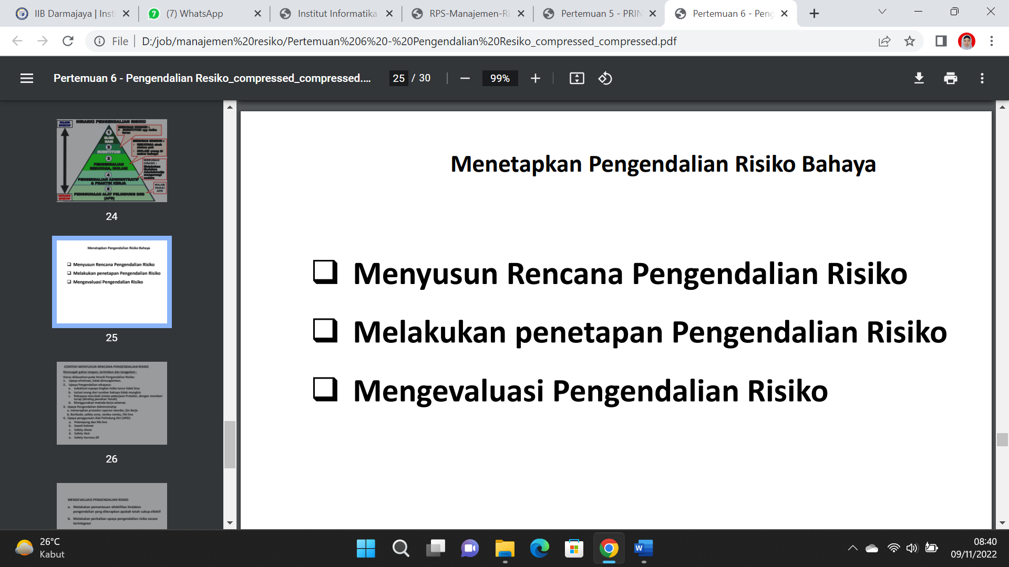
Menetapkan Pengendalian risiko bahaya

Slide 5
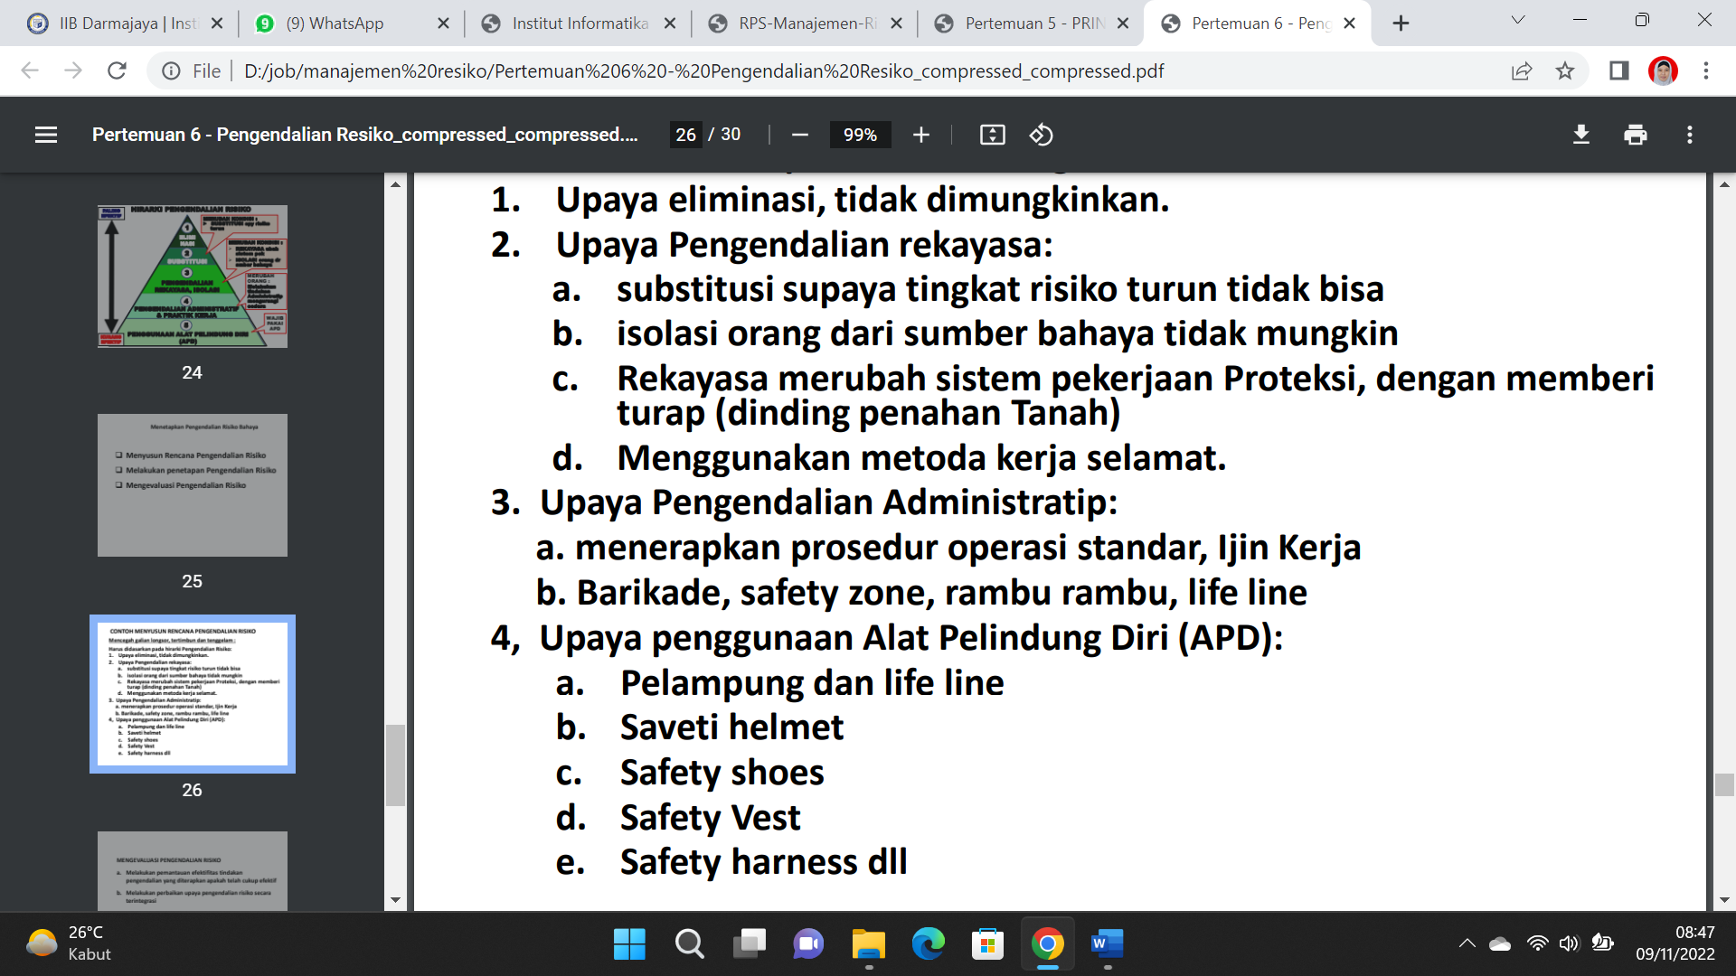
Contoh Menyusun rencana pengendalian resiko
Mencegah galian longsor, tertimbun dan tenggelam:
Harus didasarkan pada hirarki pengendalian rasiko:

Slide 6
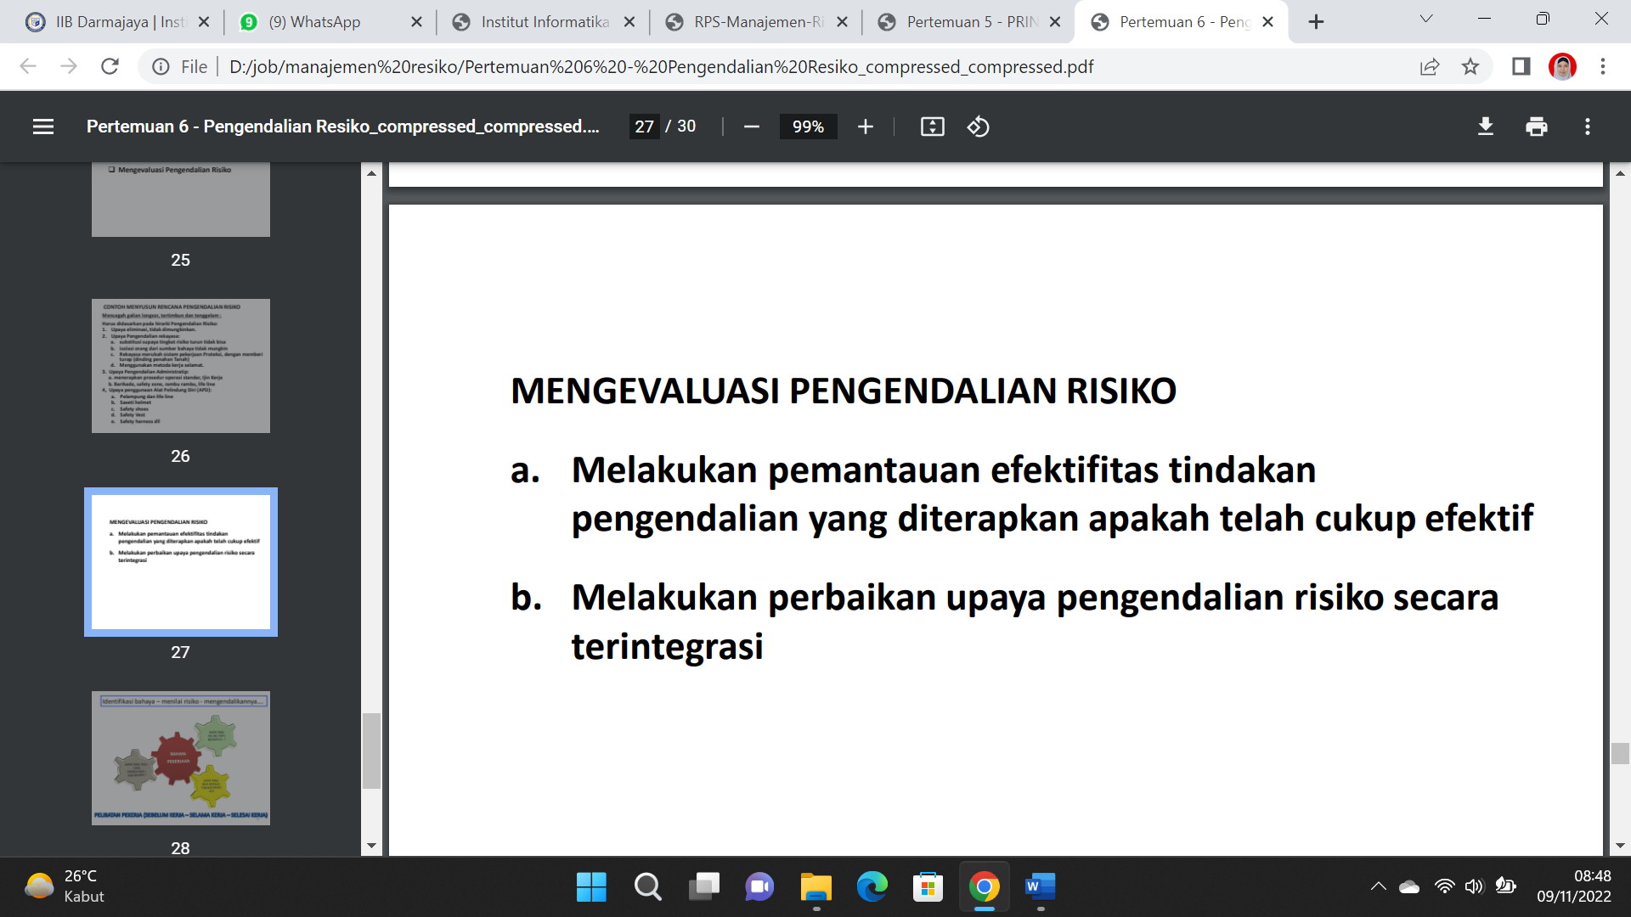
Mengevaluasi pengendalian resiko

Slide 7
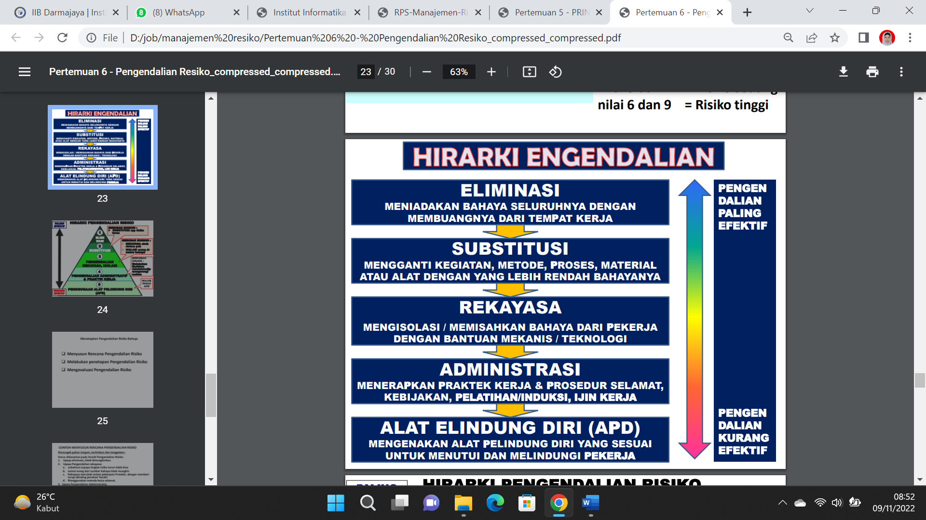
Hirarki Pengendalian resiko

Slide 8
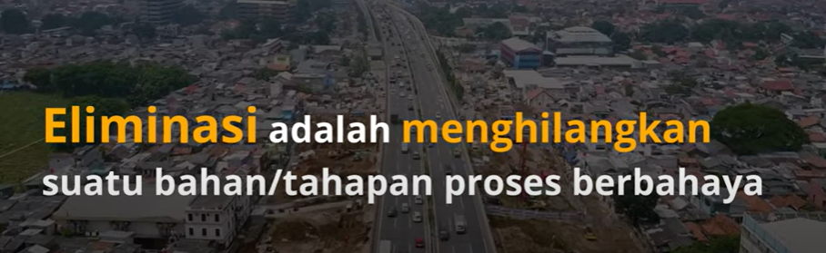
Eliminasi

Slide 9
Contoh :
Ditempat kerja ada jenset yang sangat berisik. Solusinya adalah dengan menghilangkan jenset tersebut

Slide 10
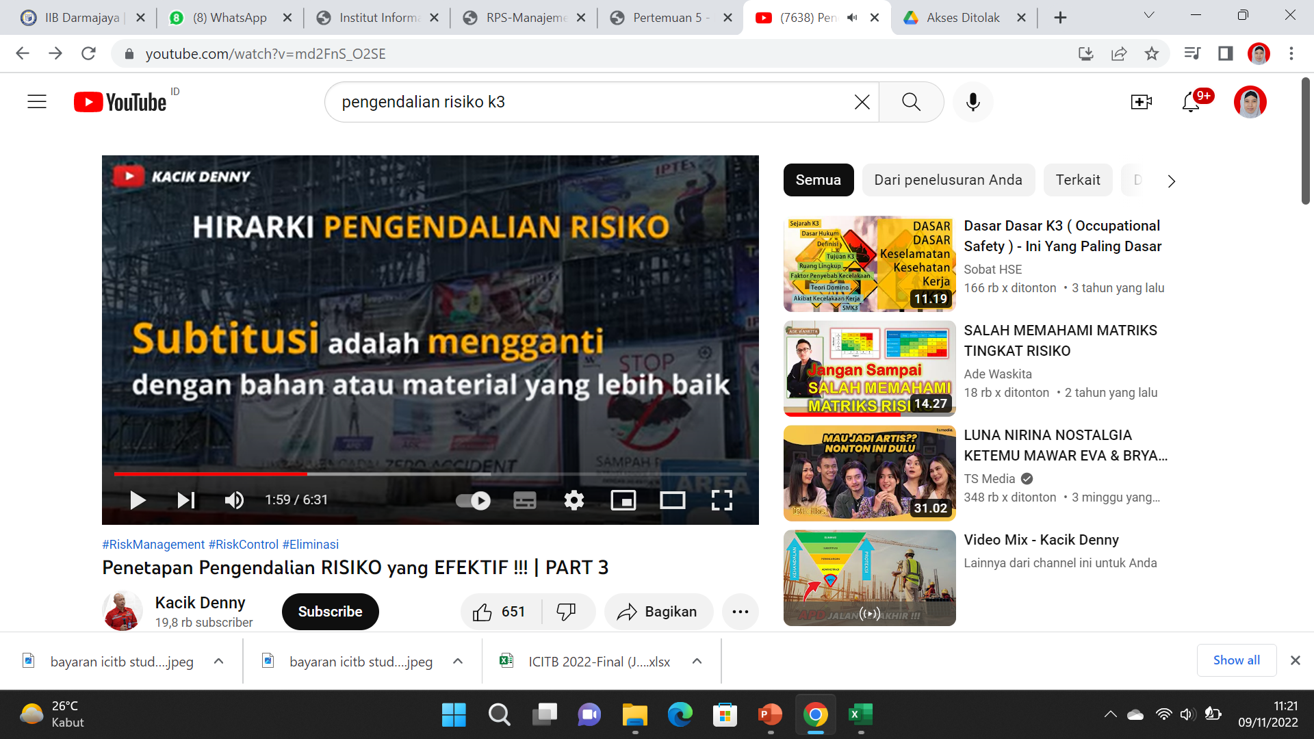

Slide 11
Contoh:
Mengganti bahan bentuk serbuk dengan bahan bentuk pasta

Slide 12
Rekayasa Engineering
Contoh:
Pemasangan alat pelindung mesin
Pemasangan general dan local ventilation
Pemasangan sensor otomatis

Slide 13
Pengendalian administrasi
Membuat shift kerja
Memberikan kompetensi atau pelatihan pada pekerja
Memberikan safety sign
Memberikan instruksi kerja JSA, work permit di setiap area kerja

Slide 14
APD
Contoh:
Helm safety
Safety shoes
Ear plug
Safety glasess

Slide 15
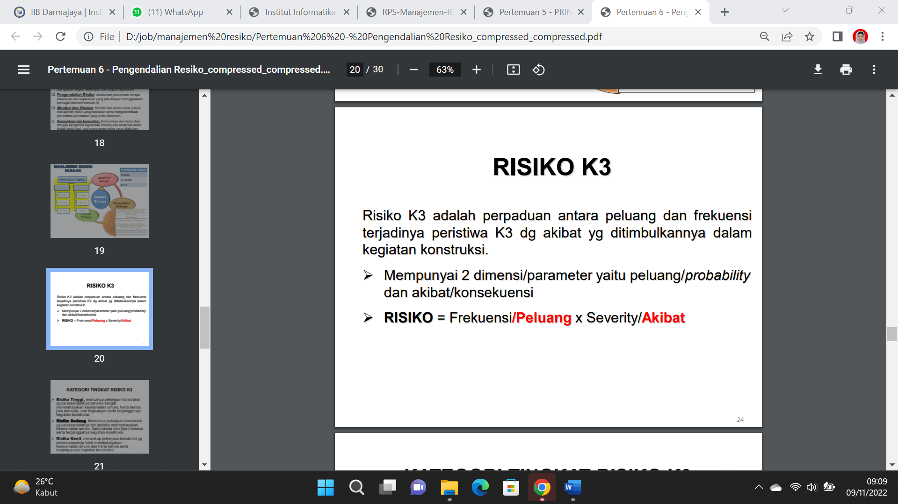
Resiko K3

Slide 16
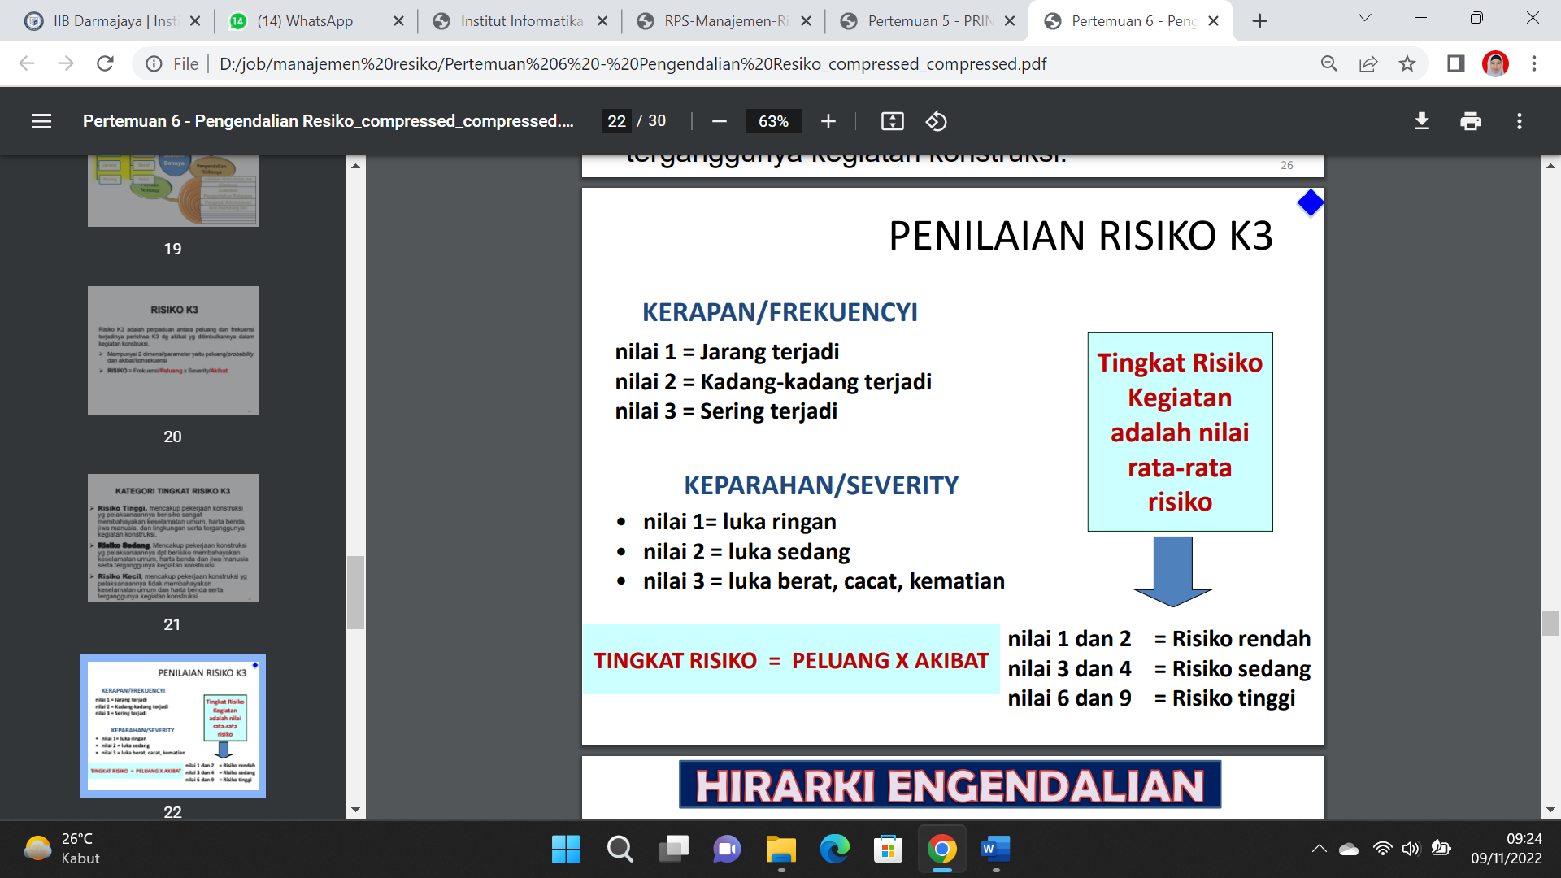
Penilaian resiko K3

